Slide 1
Vector
Sang Yup Lee

Slide 2
텍스트 분석 방법의 구분
두 가지로 구분 가능
기계학습 기반이 아닌 것
Frequency
Network analysis
Sentiment analysis: lexicon based
기계학습 기반
Classification
Sentiment analysis
Clustering
Word embedding
Machine translation 등

Slide 3
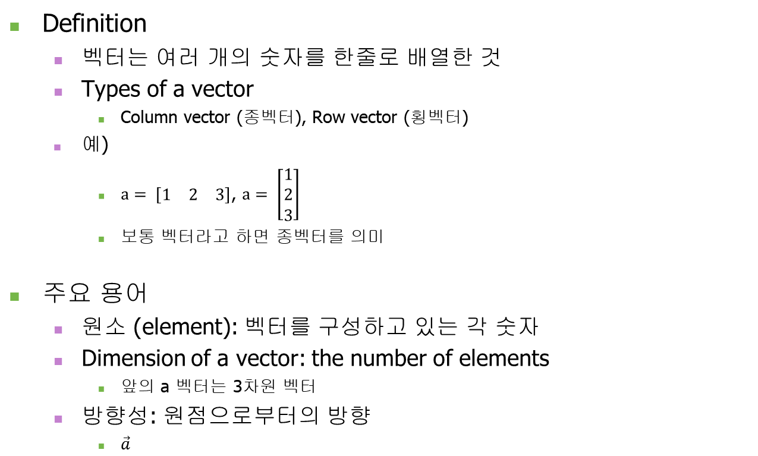
Vector
Definition
벡터는 여러 개의 숫자를 한줄로 배열한 것
Types of a vector
Column vector (종벡터), Row vector (횡벡터)
예)
$a= \left[\begin{matrix}1 & 2 & 3\end{matrix}\right]$, $a= \left[\begin{matrix}1 \\ 2 \\ 3\end{matrix}\right]$
보통 벡터라고 하면 종벡터를 의미
주요 용어
원소 (element): 벡터를 구성하고 있는 각 숫자
Dimension of a vector: the number of elements
앞의 a 벡터는 3차원 벡터
방향성: 원점으로부터의 방향
$\vec{a}$

Slide 4
Vector
To create a vector in Python: Numpy 모듈을 이용
“Vector_example.ipynb” 참조
import numpy as np
array() 사용
a = np.array([1,2,3])
len(a) # 원소의 갯수, 차원의 수

Slide 5
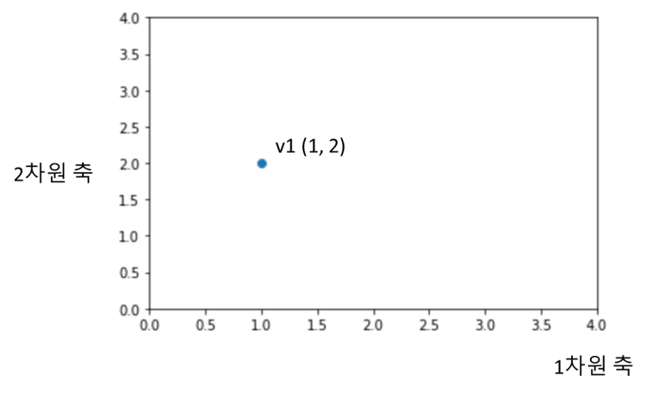
Vector
벡터의 기하학적 의미 (Geometric meaning)
N 차원 벡터
하나의 vector는 N 차원 공간 상의 점을 의미
원소의 값은 그 vector의 위치 의미
예) 2차원 공간의 벡터 (v1 = [1 2])
2차원 공간의 한 점

Slide 6
Vector
공간에서 벡터의 위치가 의미하는 것은?
벡터의 위치는 벡터 원소의 값에 따라 고유
따라서, 벡터의 위치는 해당 벡터의 고유한 특성을 의미
데이터 분석에서의 의미
하나의 데이터 포인트 (관측치)가 하나의 vector로 표현 (독립변수의 값을 가지고 표현)
아파트의 가격을 아파트의 크기와 연식으로 예측하는 경우
하나의 데이터 포인트: 특정 아파트 한채
아파트 한채는 모형에서의 독립변수 (즉, 크기와 연식)를 이용해서 벡터로 표현
33평, 10년 → (33, 10)
위치는 vector로 표현된 데이터 포인트의 특성을 의미
(33, 10) 의 위치는 해당 아파트의 특성을 의미

Slide 7
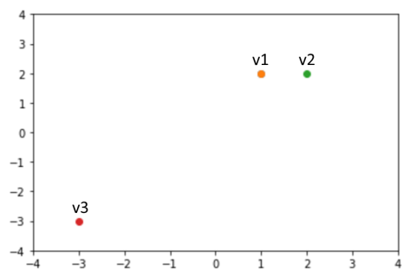
Vector
Distance between two vectors
벡터간의 유사성을 의미
가까울수록 더 유사
예: v1 = (1, 2), v2 = (2, 2), v3 = (-3, -3)

Slide 8
Vector
Meaning of the distance between two vectors in data analysis
만약, v1, v2, v3가 서로 다른 3개의 데이터 포인트를 표현하고 있는 경우
벡터 간의 거리는 벡터로 표현된 데이터 포인트 간의 유사도를 의미
v1로 표현된 데이터 포인트는 v3로 표현된 데이터 포인트 보다 v2로 표현된 데이터 포인트와 더 유사
만약, v1, v2, v3 가 서로 다른 아파트를 의미하고 각 원소의 값이 (평수, 연식)이라면, 평수와 연식 정보를 기준으로 했을 때 v1 아파트와 v2 아파트가 더 유사

Slide 9
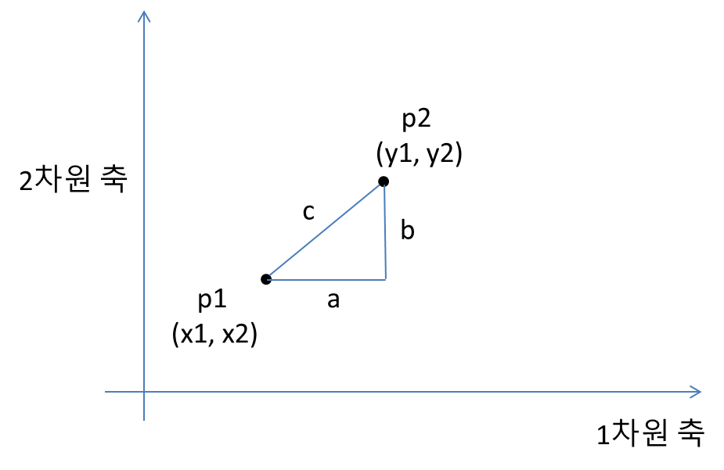
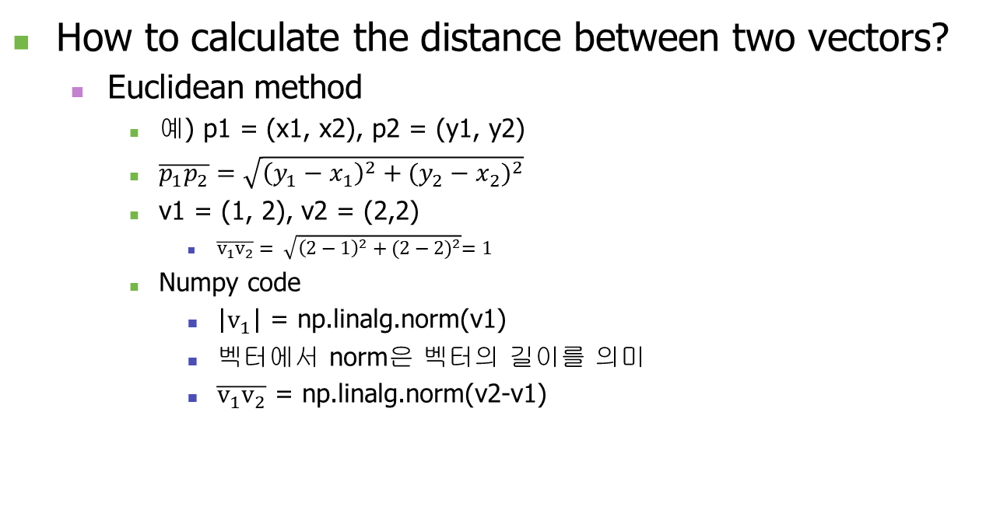
Vector
How to calculate the distance between two vectors?
Euclidean method
예) p1 = (x1, x2), p2 = (y1, y2)
$\overline{p_{1}p_{2}}=\sqrt{{\left(y_{1}−x_{1}\right)}^{2}+{(y_{2}−x_{2})}^{2}}$
v1 = (1, 2), v2 = (2,2)
$\overline{v_{1}v_{2}}= \sqrt{{\left(2−1\right)}^{2}+{(2−2)}^{2}}=1$
Numpy code
|$v_{1}$| = np.linalg.norm(v1)
벡터에서 norm은 벡터의 길이를 의미
$\overline{v_{1}v_{2}}$ = np.linalg.norm(v2-v1)

Slide 10
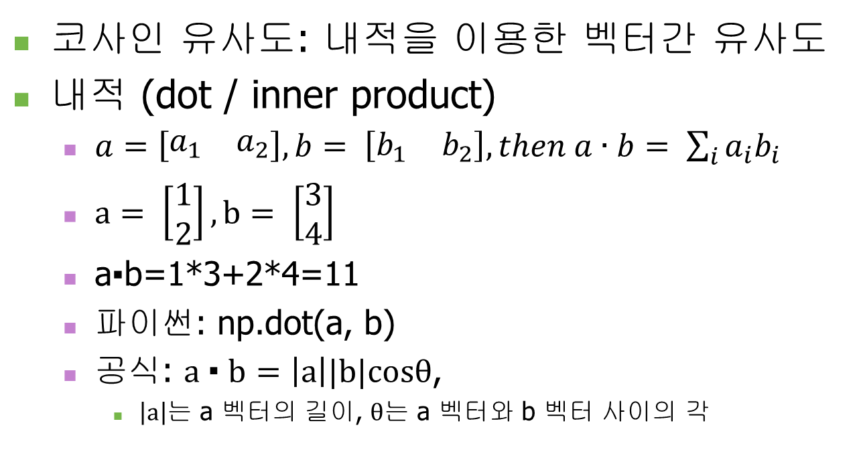
Vector
코사인 유사도: 내적을 이용한 벡터간 유사도
내적 (dot / inner product)
$a=\left[\begin{matrix}a_{1} & a_{2}\end{matrix}\right], b= \left[\begin{matrix}b_{1} & b_{2}\end{matrix}\right], then a∙b= \sum_{i}{a_{i}b_{i}}$
$a= \left[\begin{matrix}1 \\ 2\end{matrix}\right], b= \left[\begin{matrix}3 \\ 4\end{matrix}\right]$
a▪b=1*3+2*4=11
파이썬: np.dot(a, b)
공식: $a▪b=\left|a\right||b|cosθ$,
$\left|a\right|$는 a 벡터의 길이, $θ$는 a 벡터와 b 벡터 사이의 각

Slide 11
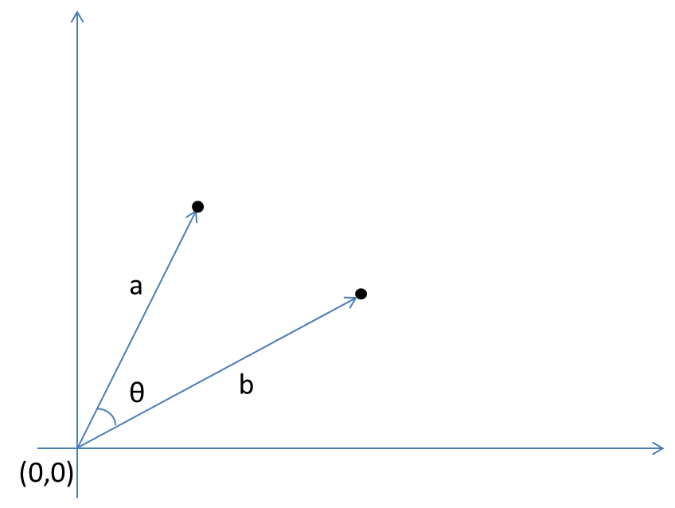
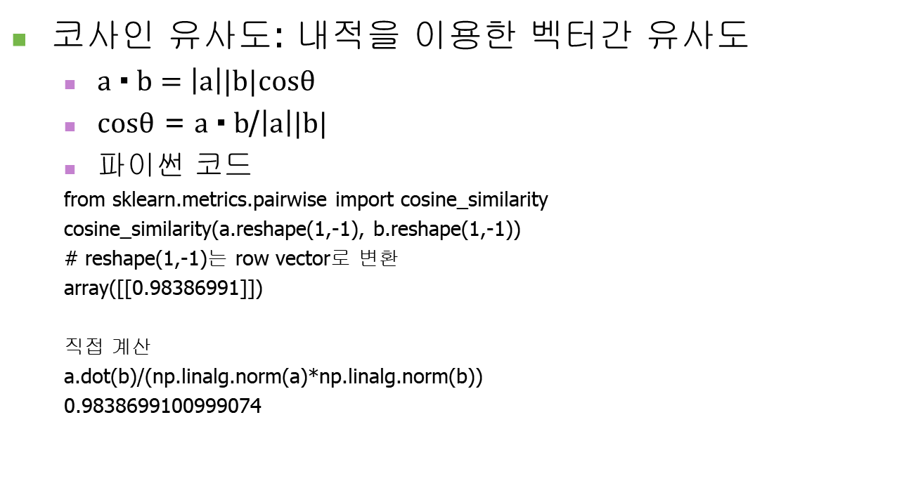
Vector
코사인 유사도: 내적을 이용한 벡터간 유사도
$a▪b=\left|a\right||b|cosθ$
$cosθ$ = $a▪b$/$\left|a\right||b|$
파이썬 코드
from sklearn.metrics.pairwise import cosine_similarity
cosine_similarity(a.reshape(1,-1), b.reshape(1,-1))
# reshape(1,-1)는 row vector로 변환
array([[0.98386991]])
직접 계산
a.dot(b)/(np.linalg.norm(a)*np.linalg.norm(b))
0.9838699100999074

Slide 12
Q & A

